Slide 1
Kaunas Java
Baltic Institute of Technology
24gr. 21.08.16 KNS JAVA Invest.lt
2021-09-16

Slide 2
Praėjusią paskaitą

Slide 3
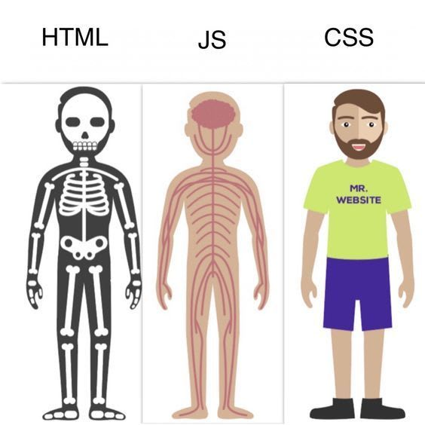
Bazinės front-end technologijos

Slide 4
Praėjusią paskaitą
sudėtingesni kombinatoriai (+ ir ~)
position property
burger menu pavyzdys gyvai

Slide 5
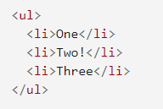


+ (plus) kombinatorius
Pažymi tiesiai už nurodyto elemento esantį kitą nurodytą elementą (tame pačiame lygyje).

Slide 6

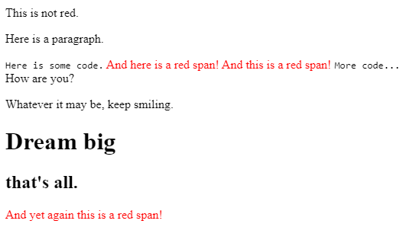
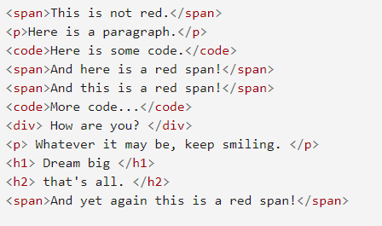
~ (tilde) kombinatorius
Pažymi po nurodyto elemento einančius nurodytus elementus tame pačiame lygyje.

Slide 7
position property
position CSS property nustato koks pozicionavimo mechanizmas bus naudojamas elementui. Galimos reikšmės:
static
relative
fixed
absolute
sticky

Slide 8
position: static;
Toks pozicionavimas yra taikomas pagal nutylėjimą (by default). `position: static` pozicionuojami elementai dėstomi įprastu būdu.
Specifiškai `position: static;` nustatyti gali reikėti tada, kai elemento reikšmė kaitoma dinamiškai su kitomis position reikšmėmis (pvz. position: absolute;)

Slide 9
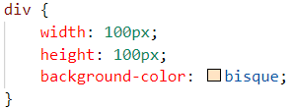

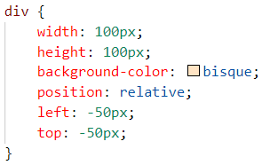
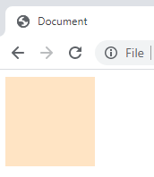
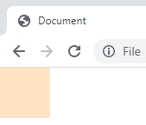
position: relative;
Elementas pažymėtas relative pozicionavimu gali būti pozicionuojamas naudojant CSS properties left, top, right, bottom priklausomai nuo jo įprastos padėties.

Slide 10
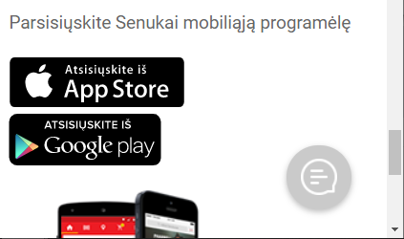
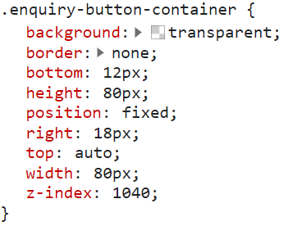
position: fixed;
Elementas pažymėtas fixed pozicionavimu gali būti pozicionuojamas naudojant CSS properties left, top, right, bottom priklausomai nuo viewport padėties.
Jeigu puslapis pastumiamas žemyn - scrolled, taip supozicionuoto elemento pozicija ekrane išlieka ta pati.

Slide 11
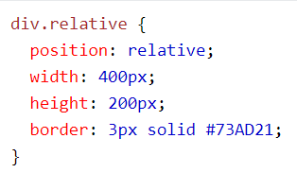
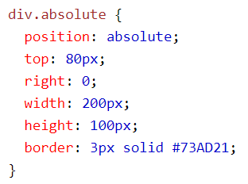
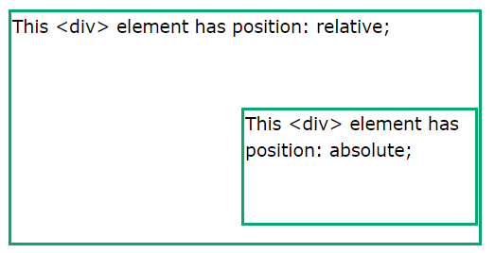
position: absolute;
Elementas pažymėtas absolute pozicionavimu gali būti pozicionuojamas naudojant CSS properties left, top, right, bottom priklausomai nuo artimiausio supozicionuoto (kurio position nėra static) elemento padėties.
Jeigu tokio elemento nėra - naudojamas body elementas.

Slide 12
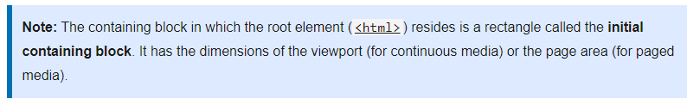
Nėra artimiausio supozicionuoto elemento
It is positioned relative to its closest positioned ancestor, if any; otherwise, it is placed relative to the initial containing block.
Initial containing block:
Page media: https://developer.mozilla.org/en-US/docs/Web/CSS/Paged_Media

Slide 13
position: sticky;
Elementas pažymėtas sticky pozicionavimu gali būti pozicionuojamas naudojant CSS properties left, top, right, bottom priklausomai nuo įprastos padėties ir viewport padėties.
Tol kol elementas neišeina iš viewport zonos jis elgiasi kaip position: relative; kai bandoma išeiti iš viewport padėties - elementas elgiasi kaip position: fixed;
Gyvas pavyzdys:
https://www.w3schools.com/css/tryit.asp?filename=trycss_position_sticky

Slide 14
Su kokiomis problemomis susidūrėte?

Slide 15
Praėjusios paskaitos feedback’as
Anoniminė forma: https://docs.google.com/forms/d/1sSG0Y5Xf6vzCXTrED-8CMuIPXzioAkjGjrwubIVAID8

Slide 16
Šios paskaitos tikslas
CSS
picture elementas
Bentley redesign (tęsinys)
Overflow property
Pseudo elementai

Slide 17



Kaskadiniai stiliai (CSS - Cascade Style Sheets)

Slide 18
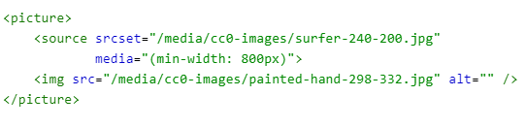
picture elementas
Leidžia esant skirtingiems ekranų dydžiams / formatams / ekrano rezoliucijai / paveikslėlio dydžiui užkrauti skirtingą paveikslėlį.
Į picture elementą talpinami dviejų tipų elementai - source ir img.

Slide 19
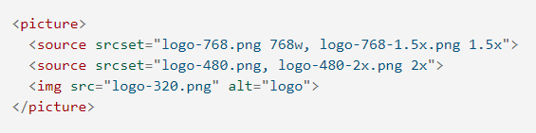
source elementas
Nusako vieno potencialiai naudotino paveikslėlio informaciją. Galimi šie atributai:
media - nustato sąlygą (panašią kaip media query), kada specifinis paveikslėlis gali būti rodomas
type - paveikslėlio MIME tipas; jeigu nurodytas tipas nepalaikomas - specifinis paveikslėlis nebus rodomas;
srcset - nurodo paveikslėlio šaltinį bei pasirinktinai jo plotį arba tikslinę rezoliuciją

Slide 20
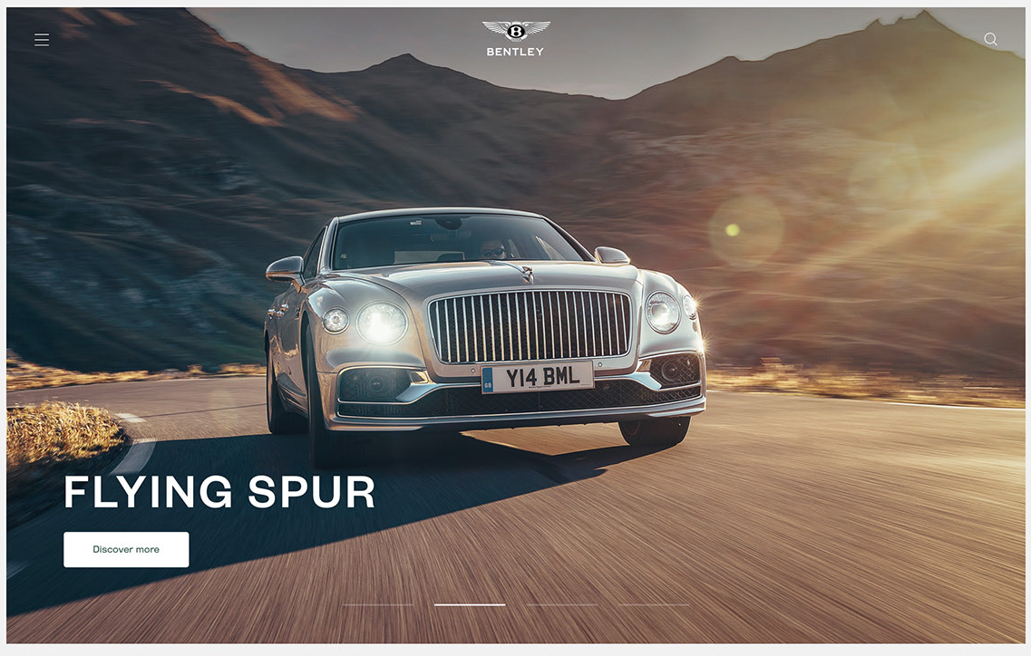
Kenceptualus Bentleys dizainas
https://www.behance.net/gallery/87986829/What-if-Bentley-website-was-luxurious-Concept

